Slide 1
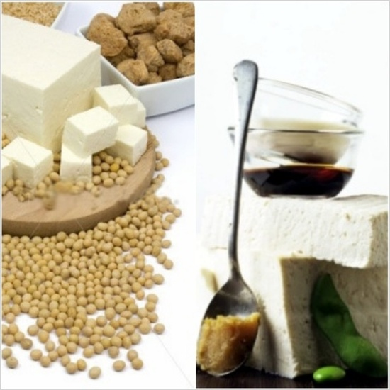
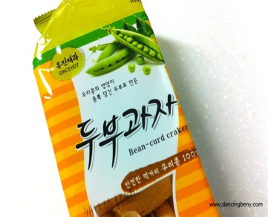
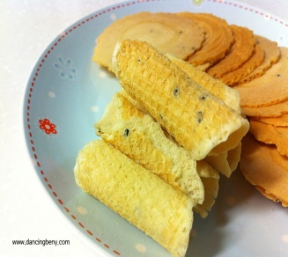
“우리 콩”의 영양과 담백함이 듬뿍 담긴
두 부 과 자
김선아씨 사진들어갈 부분
Bean-curd craker
안전한 먹거리 우리 콩 100%
無 첨가
300°C 직화불로
구워서 만든과자
저당도, 저나트륨
전통과자
멜라민,방부제,팽창제
향료,색소,동물성 유지
“이제 두부과자로 Well bing
우리가게 오신 손님도 Smil ling
-남녀노소 누구나 안심하고 맛있게 드실 수 있는 우리먹거리 두부과자 입니다.
사업장 진열
(진열대 및 운송비 일체 부담없음)
판매가 공급가 마진 수량 총마진
대:3.000 1.650 1.350 1BOX(40) 54.000
소:2.000 1.100 900 1BOX(60) 54.000
예)인천의”ㅎ”식당=月 8box X 54.000=432.000원 (月평균 순수마진)
낙지 전문점”ㅊ”업체=月 7box X 54.000=378.000원 (月평균 순수마진)

